Slide 1


Подходы к созданию механизма организации внутрироссийской академической мобильности: возможности и ограничения
VII Балтийский Образовательный Форум
Калининград 2013

Slide 2


Проблема идентификации: точные данные об объеме внутрироссийской академической мобильности отсутствуют. Оценивается как слабая и однолинейная (регионы центр): в десятки раз ниже международной мобильности (~5.000).
Объем мобильности научных кадров в России: terra incognita? Почему?
Неоднородность пространства образования и науки, административные барьеры, etc.
А нужна ли мобильность внутри России?

Slide 3

Идея: возможно ли создание механизма внутрироссийской мобильности, цель которого – формирование интенсивной сети межуниверситетского взаимодействия?
Сеть федеральных вузов:
преподаватели и научные работники.
Мобильность: кратковременная (мастер-классы, модуль, участие в ГАК, etc.), маятниковая (руководство исследовательской работой магистров, аспирантов, etc.)

Slide 4

Драйверы влияния: вместе или порознь?
Университеты и объединения:
локальные программы поддержки мобильности (внутри филиальной сети, стажировки, etc.);
РСР – «Путь Ломоносова».
Фонды
Государственные:
РГНФ. 22,65 млн.руб., 159 грантов (2011).
РФФИ. 70 млн. руб., 781 грант (2011)
Частные: Фонд М.Прохорова. 8 млн.руб., 33 гранта (2012), локальный.
Государство (Минобрнауки РФ)
ФЦП «Кадры»
Инструмент 1.4. До 500 грантов ежегодно, в 2012 г. 765 млн.руб.

Slide 5
Формы онлайн-организации научного сообщества
Формат масштабных образовательных порталов, депозитариев электронных ресурсов www.ecsocman.edu
www.professorjournal.ru
Формат ресурсных центров (в основном дисциплинарные)
ЕУ (СПб) социально-гуманитарные исследования www.eu.spb.ru
Формат «дискуссионных клубов», онлайн-семинаров
(www.polit.ru)

Slide 6
Разнонаправленные усилия; недостаток комплексной политики в сфере формирования пространства интенсивной внутригосударственной академической мобильности; онлайн-активность. Спрос и предложение находятся в разных плоскостях, рекрутирование экспертов зачастую сводится к «позвоночной» системе.
Вопрос: можно ли использовать позитивный опыт онлайн-организации взаимодействия научных кадров?

Slide 7


автоматизация процессов мобильности; открытая система транзита знаний и ценообразования; определение точек роста (возможность мониторинга для стейкхолдеров); стимулирование межвузовской кооперации, межрегиональных связей.
Создание системы конкурентного выбора экспертов, разместивших в онлайн-системе публичную оферту на оказание научных / образовательных услуг

Slide 8
Развилка выбора: вводить ли открытую стоимостную конкуренцию?
Выбор научных и образовательных услуг, предоставляемых экспертами, разместившими на платформе публичную оферту, с использованием стоимостной конкуренции Схема «Биржа» | База данных спроса и предложения в сфере образовательных услуг без возможности открытой конкуренции между вузами и экспертами Схема «Банк данных»

Slide 9
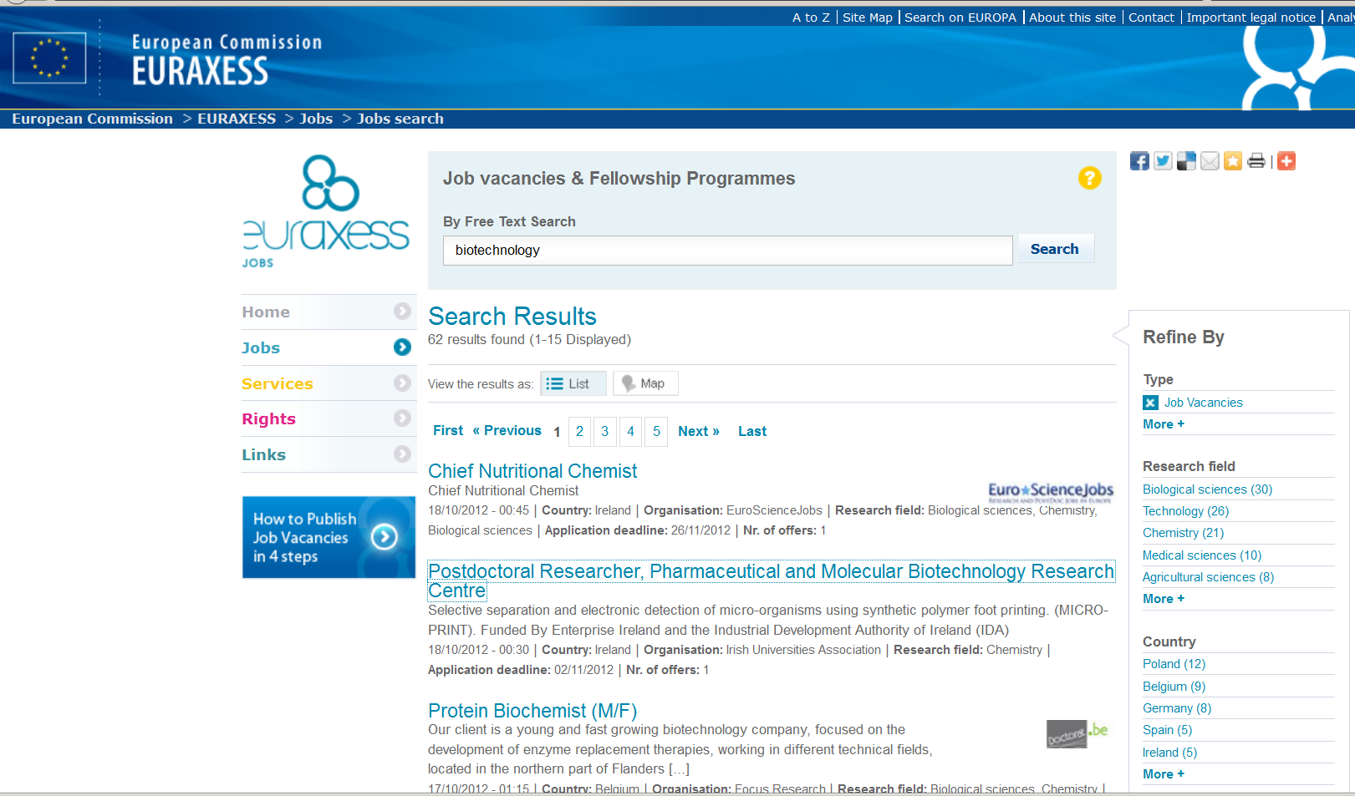
Схема «Банк данных»: система EURAXESS “Researchers in motion” http://ec.europa.eu/euraxess

Slide 10
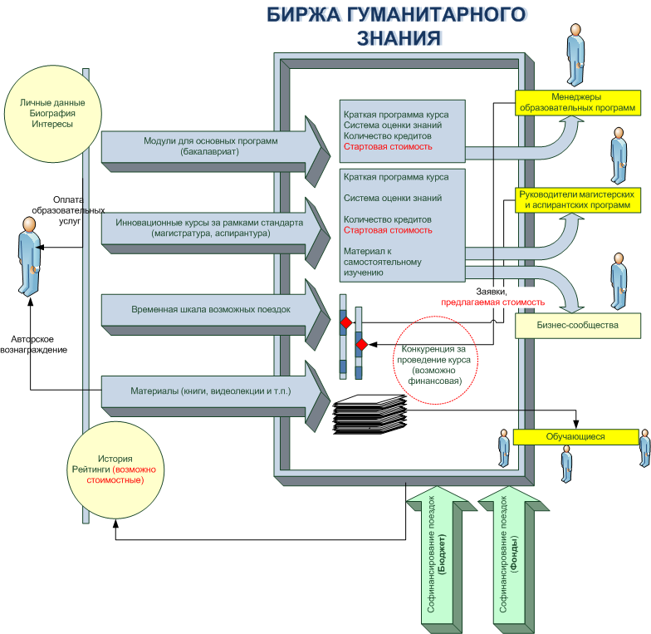
Схема «Биржа»: попытка визуализации

Slide 11

МЕХАНИЗМ РАБОТЫ
Понятие «биржи» не предполагает ориентацию исключительно на коммерческую сторону вопроса. Юридический статус – некоммерческое партнерство.
Биржа фактически является организатором трансакций и выступает контрагентом для участника.
Ядро Биржи - информационная система, в которой эксперты и представители университетов регистрируются, получая возможность доступа к базе данных и заключения онлайн-соглашений
Главный актив со стороны предложения – время экспертов, разместивших оферту в системе.

Slide 12
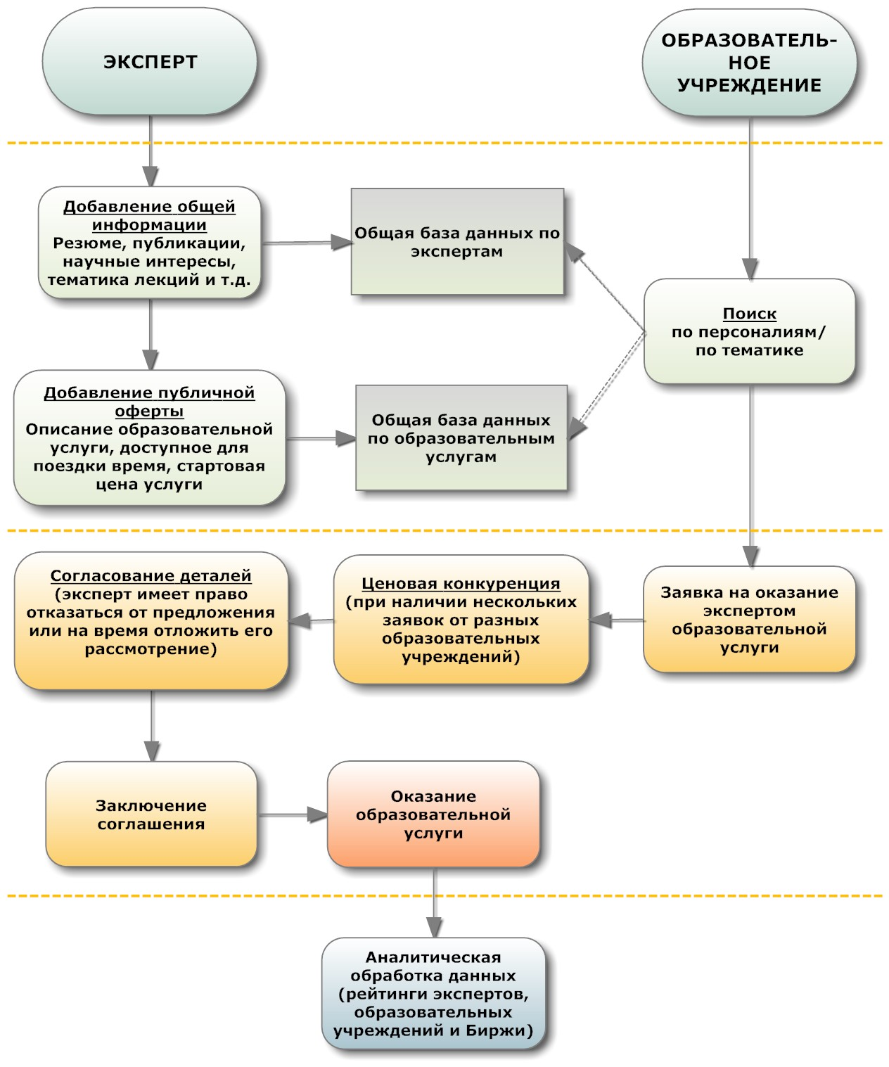
КАРТА ПРОЦЕССОВ РАБОТЫ БИРЖИ

Slide 13
Возможности для учёных и преподавателей
Участие во всероссийском рынке научно-образовательных услуг;
Расширение сетевого академического взаимодействия.
Индивидуальный график мобильности.
Поиск и привлечение к работе ведущих специалистов страны; Подбор эксперта в соответствии с конкретными потребностями научно-образовательных программ; База данных преподавателей, ученых и научно-образовательных услуг.

Slide 14
Благодарю за внимание!

